Slide 1
МИНИСТЕРСТВО ОБРАЗОВАНИЯ СТАВРОПОЛЬСКОГО КРАЯ
ГОСУДАРСТВЕННОЕ БЮДЖЕТНОЕ ПРОФЕССИОНАЛЬНОЕ
ОБРАЗОВАТЕЛЬНОЕ УЧРЕЖДЕНИЕ
«ГЕОРГИЕВСКИЙ РЕГИОНАЛЬНЫЙ КОЛЛЕДЖ «ИНТЕГРАЛ»
Наставничество при подготовке
участников творческих мероприятий, конкурсов, олимпиад
Цели программы: Создать такую образовательную среду, которая стимулировала бы деятельность студента в определенном направлении, предоставляла ему возможность накапливать индивидуальный позна­вательный, жизненный опыт, быть субъектом собственной деятельности через индивидуализацию учебного процесса, расширение пространства деятельности, организацию пространства рефлексии.
Георгиевск
2020

Slide 2
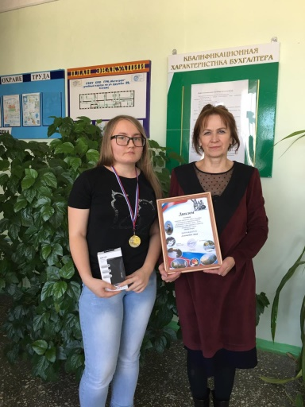
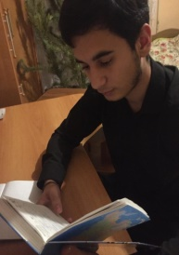
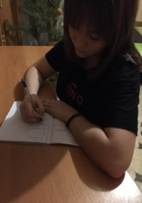
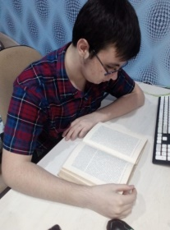
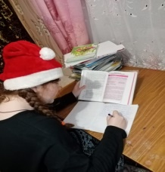
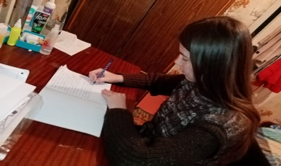
Актуальность
Наставничество при подготовке участников творческих мероприятий, конкурсов, олимпиад
Работа в малых группах — это одна из самых популярных стратегий, так как она дает всем студентам (в том числе и стеснительным) возможность участвовать в работе, практиковать навыки сотрудничества, межличностного общения (в частности, умение активно слушать, вырабатывать общее мнение, разрешать возникающие разногласия). Все это часто бывает невозможно в большом коллективе.

Slide 3
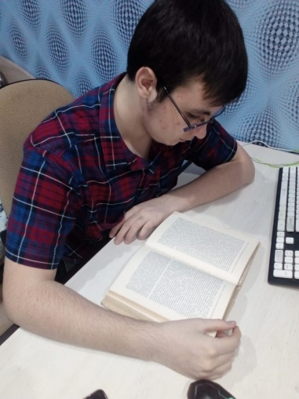
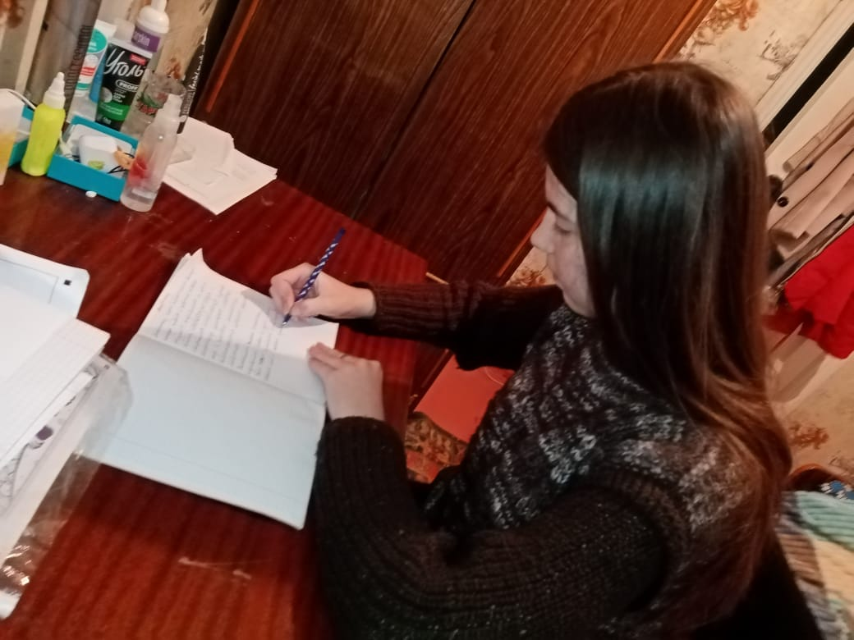
Преимущества метода
Наставничество - сложный процесс учебной деятельности и может рассматриваться, как способ:
• строить социальные отношения;
• получать новые навыки;
• найти поддержку и друзей;
• почувствовать себя способным что-то совершить.

Slide 4
Правила работы в малых группах
Нужно убедиться, что студенты обладают знаниями и умениями, необходимыми для выполнения группового задания.
Надо стараться сделать свои инструкции максимально четкими.
Надо предоставлять группе достаточно времени на выполнение .

Slide 5
Результаты деятельности
Разбор кейс-технологии при подготовке к написанию сочинения-рассуждения:
1ступень введение в задачу: «ведущий», «аналитик», «наблюдатель»; совместное чтение текста для обсуждения.
2 ступень – сбор информации по кейс-задаче: что такое проблема, где её можно найти в тексте, каким способом можно её сформулировать.
3 ступень – принятие решений: выбор одной проблемы; формулировка проблемы.
4 ступень – выбор одной проблемы.
5 ступень – сравнительный анализ: выбирается из предложенных формулировок правильный вариант.

Slide 6
Результаты деятельности
Совместное выполнение практического задания
Закрепить тему «Фразеологизмы»
1. Фразеологическое лото.
2. Фразеологический «зверинец».
3. Собери фразеологизм.
4. Исправь ошибку.

Slide 7
Результаты деятельности
Индивидуальное выполнение практического задания под наблюдением наставника
в дистанционном формате скайп Написание сочинения-рассуждения на тему: «Я экономист».

Slide 8
Результаты деятельности
Подготовка к контрольной работе (Тест -25 заданий).
Подготовка к выполнению
презентации (сбор информации, подготовка заданий, вопросов).
Подготовка к олимпиаде по русскому языку (повторение правил, выполнение упражнений).
Подготовка к Краевому конкурсу чтецов, посвященному юбилею А. П. Чехова. – Выразительное чтение отрывка из пьесы «Медведь». Пырьев Д.

Slide 9
Наши достижения

